Slide 1
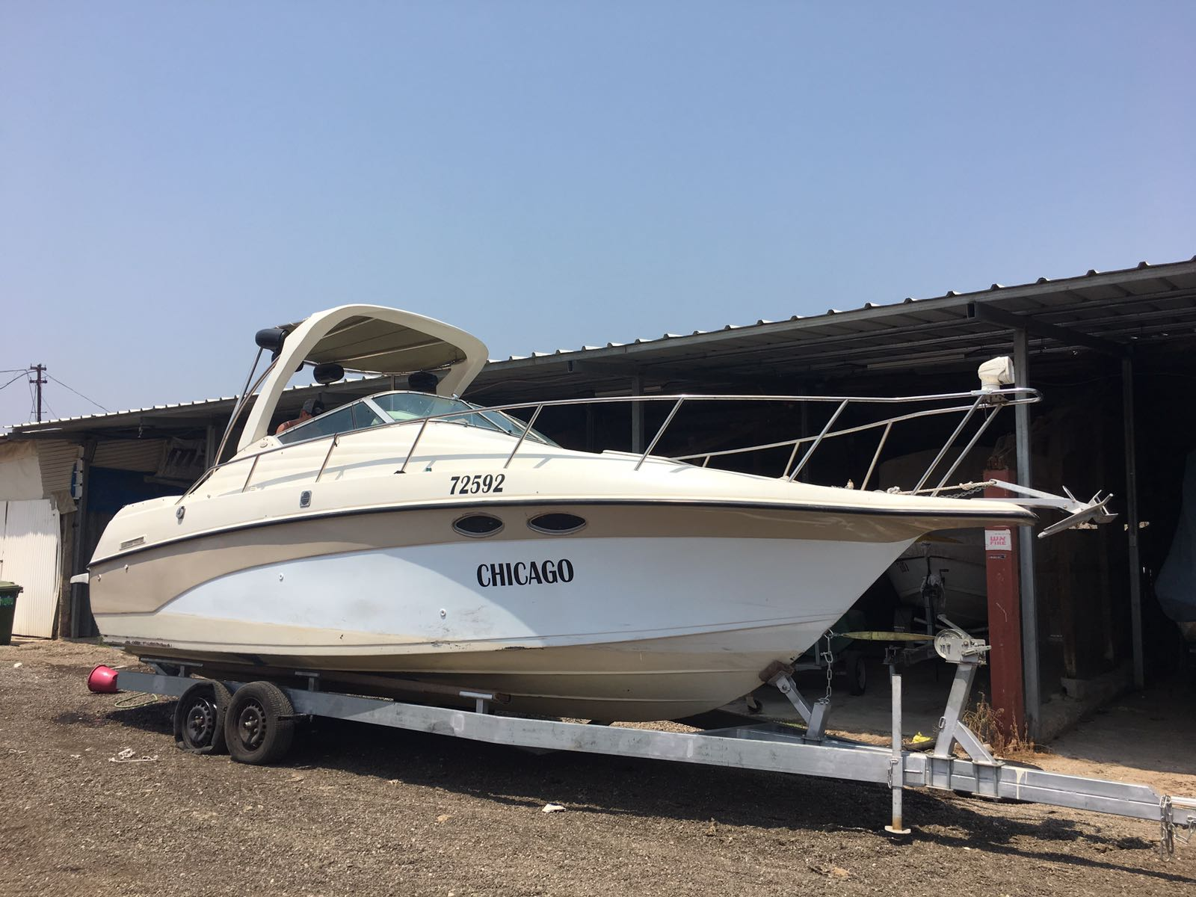
Crownline 250 1996 / 118,000 ₪

Slide 2
אורך: 7.60 מ' רוחב: 2.60 מ' מנוע: Mercruiser 7.4L 310HP סירת קבינה עם שתי מיטות שינה, מטבח כולל תא מקלחת ושירותים.
תוספות:
מיכל דלק: 280 ליטר
מיכל מים מתוקים: 180 ליטר
מיכל מים שחורים: 100 ליטר
כיריים חשמלאים
מקרר
מיקרוגל
מערכת מים שחורים
מזגן
טלוויזיה כולל DVD
פנס חיפוש בחרטום
מערכת שמע
מכשיר קשר VHF
גגון קשיח.

Slide 3
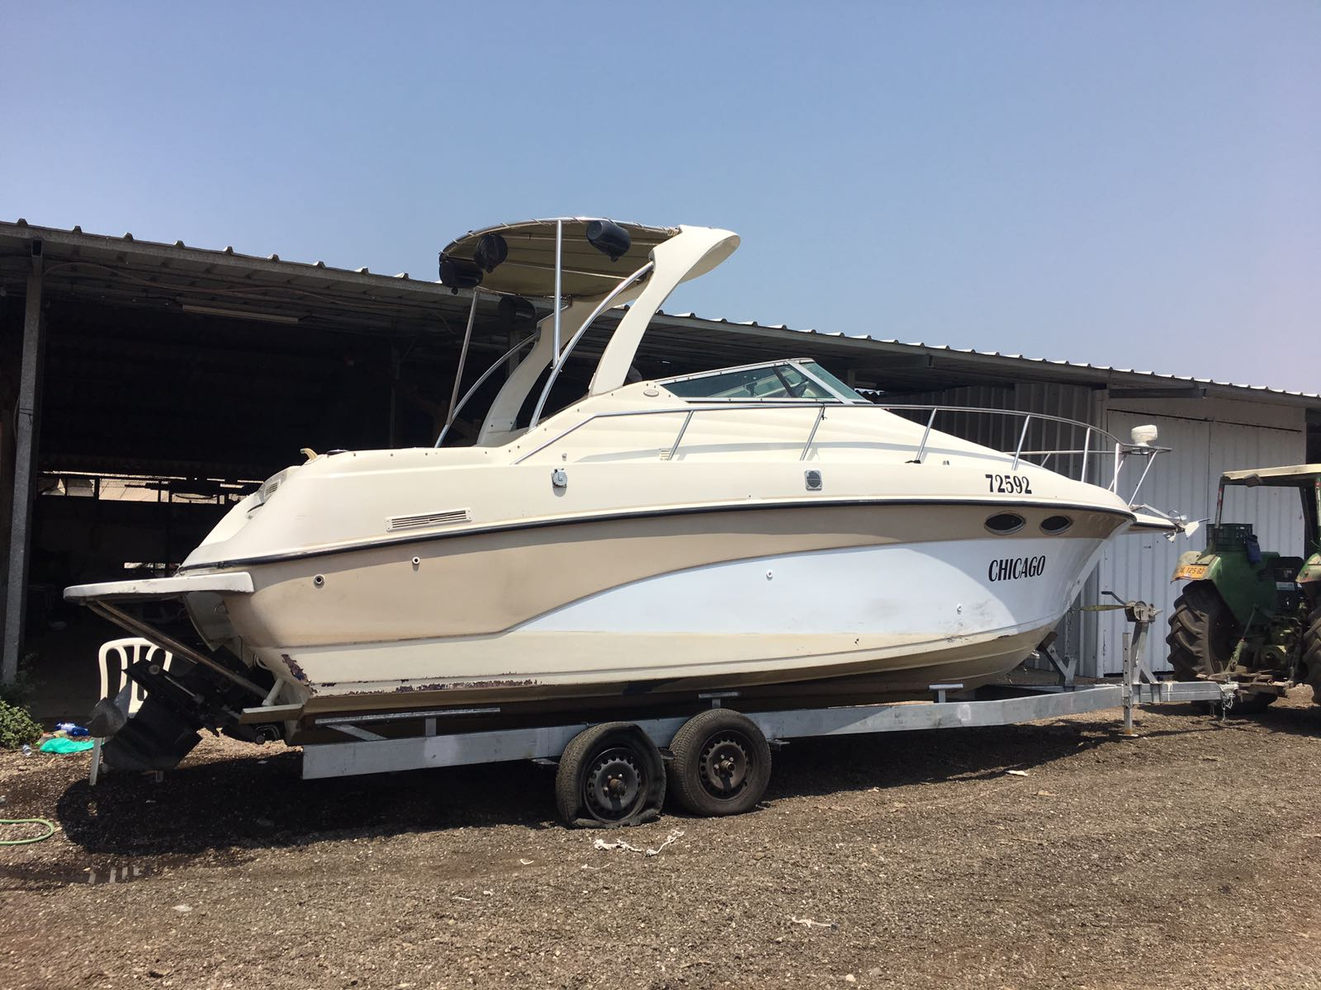

Slide 4
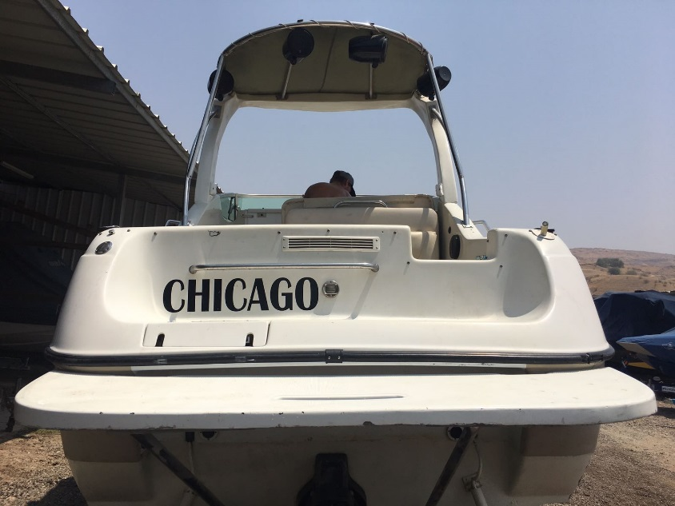
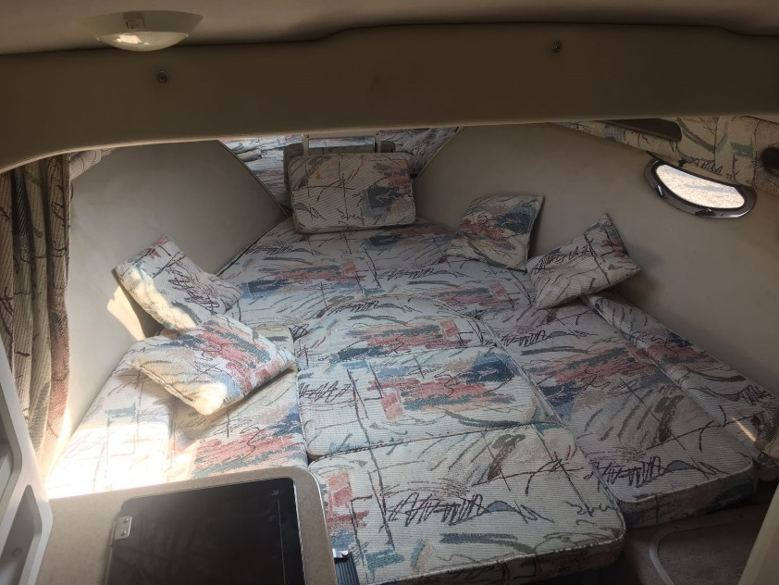
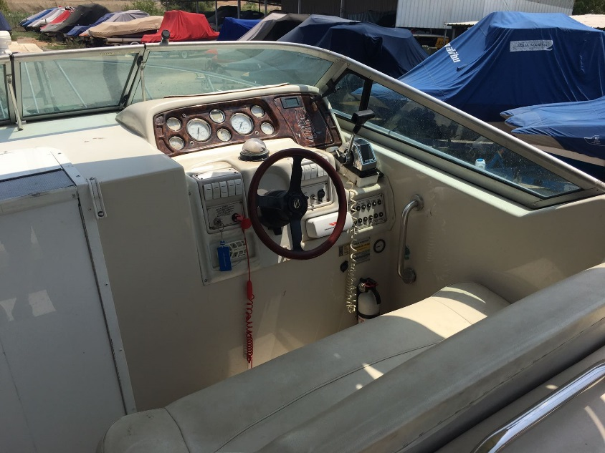
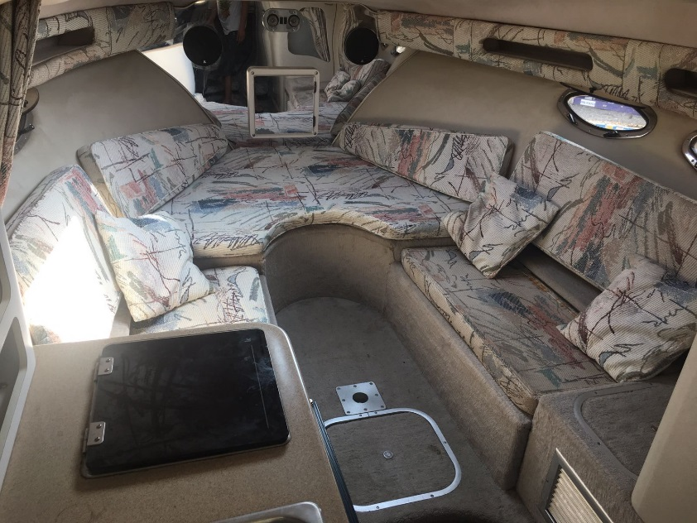

Slide 5
